Slide 1
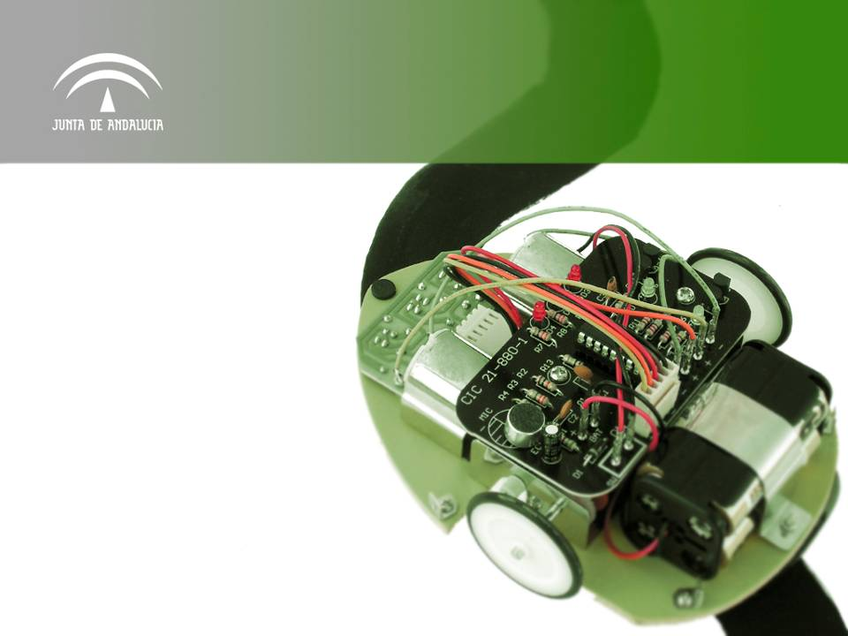
Desarrollo de Productos Electrónicos
CICLO FORMATIVO DE GRADO SUPERIOR
Productos Electrónicos
Mi formación, mi futuro.

Slide 2
Si te gusta diseñar, montar y mantener equipos electrónicos, esta es tu profesión, únete a nuestro ciclo.

Slide 3
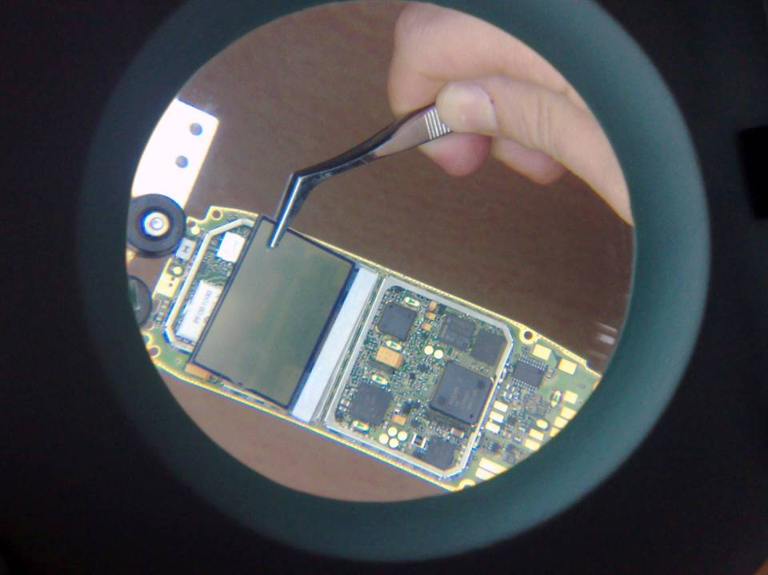

Slide 4
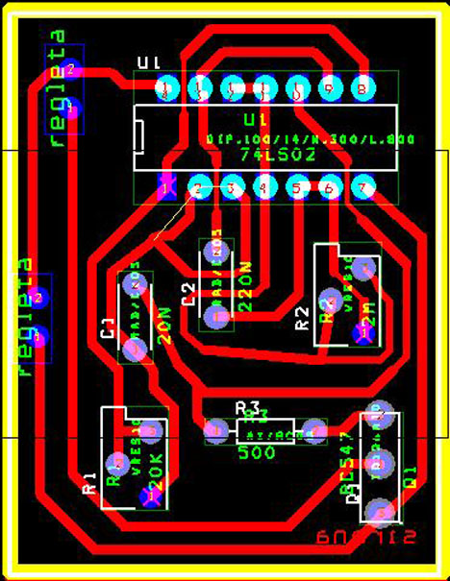
¿Qué voy a aprender?
Diseñar, Configurar, Mantener y Reparar Equipos Electrónicos.
Diseño Electrónico con herramientas Informáticas

Slide 5
¿Qué voy a aprender ?
Estudiar, definir, concebir y desarrollar pequeñas tarjetas y equipos electrónicos.
Organizar, gestionar y controlar la fabricación de prototipos electrónicos.
Reparar Equipos Electrónicos de Consumo (Móviles, Televisión, Radio,…).
Mantener Equipos Profesionales del sector Industrial, Telecomunicaciones, Electromedicina y Sistemas Informáticos.

Slide 6
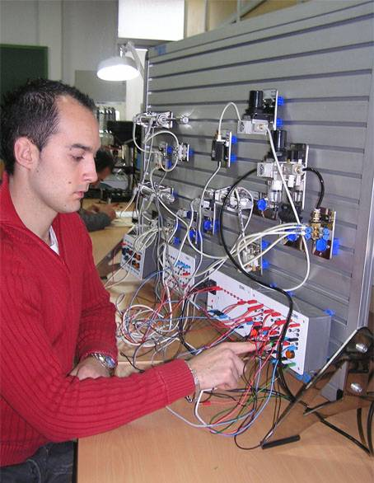
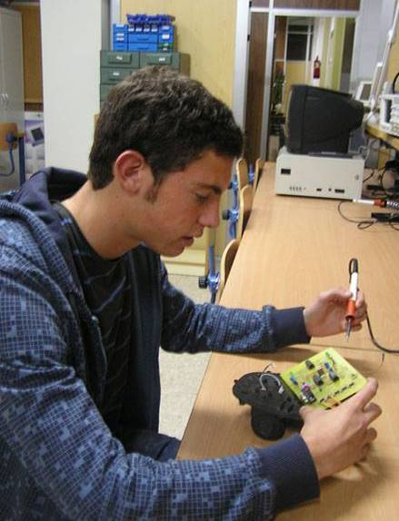
¿Qué voy a aprender ?
Control automatizado de electroválvulas
Montaje de robot con sensores y control electrónico

Slide 7
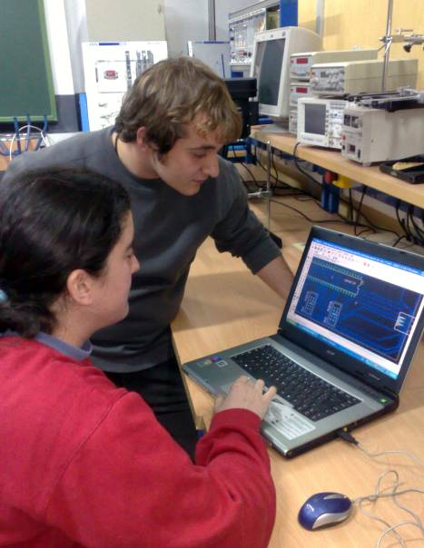
¿Cómo conseguirlo?
Conociendo Productos Electrónicos de aplicaciones específicas basados en técnicas analógicas, digitales y microprogramables.
Simulando circuitos electrónicos mediante herramientas informáticas.
Realizando y programando dispositivos de control.
Diseñando Circuitos Impresos

Slide 8
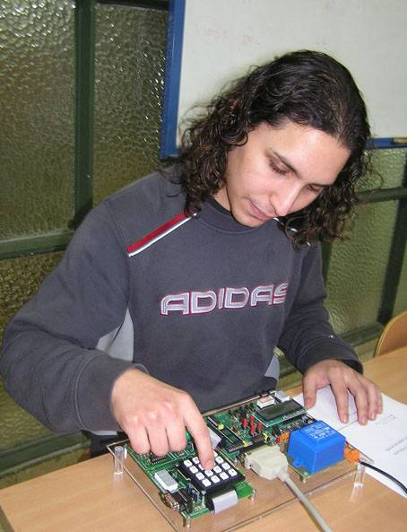
¿Cómo conseguirlo ?
Montando maquetas electrónicas.
Realizando el mantenimiento correctivo y preventivo de Equipos Electrónicos.
Aprendiendo técnicas de diagnóstico de averías en dichos Equipos.
Programando microcontroladores (PIC)

Slide 9
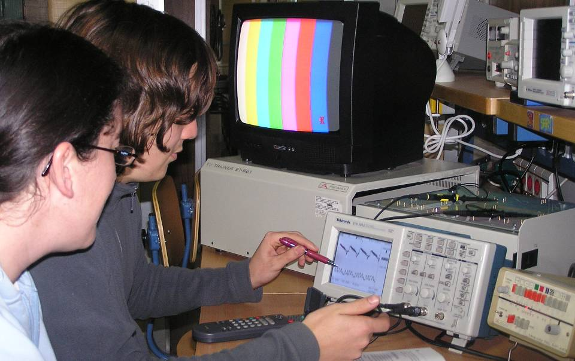
¿Cómo conseguirlo?
Conociendo Equipos Electrónicos (Televisión)

Slide 10
Voy a trabajar como:
Diseñador y Montador de circuitos impresos en la Industria (Telefonía, Automóvil, etc).
Diseñador de pequeños Productos Electrónicos bajo especificaciones del cliente (controladores de Temperatura e Iluminación, Fuentes de Alimentación...).
Operario de Mantenimiento de Equipos Electrónicos de Consumo y de empresas del Sector Industrial, Telecomunicaciones, Instrumentación, Electromedicina, etc.

Slide 11
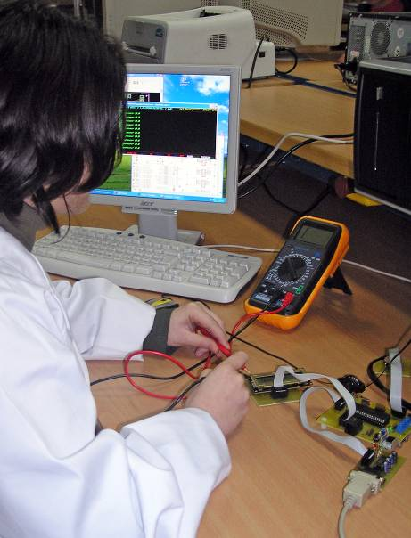
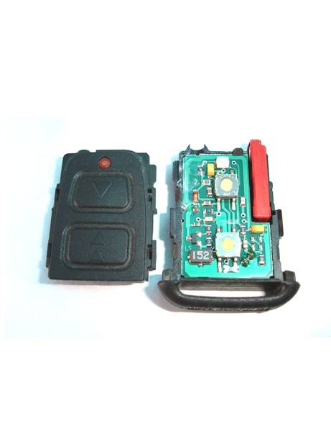
Voy a trabajar como
Diseñador de Prototipos
Montador de Circuitos Impresos

Slide 12
Puedo seguir estudiando:
Al terminar nuestro ciclo tendrás acceso a los siguientes estudios universitarios.
Ingeniero Técnico (Industrial, Telecomunicaciones, Informática,...)
Diplomado en Máquinas Navales, Navegación Marítima y Radioelectrónica Naval.
Diplomado en Óptica y Optometría
Arquitecto Técnico

Slide 13
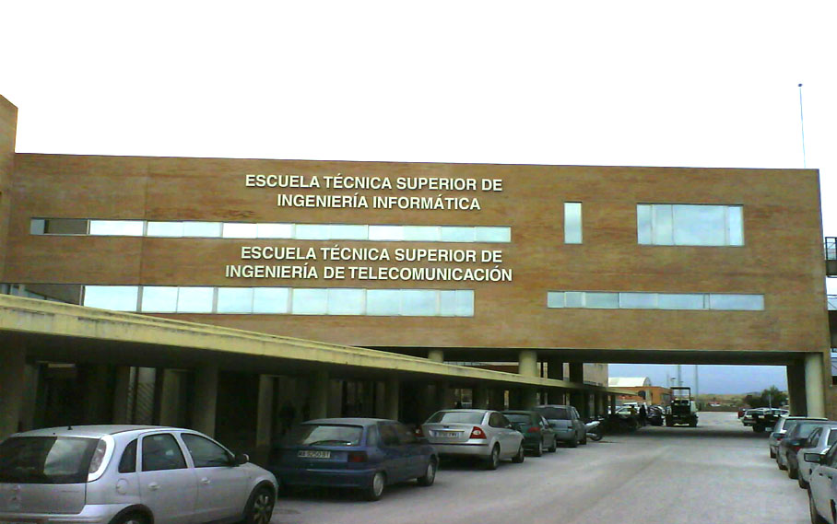
Puedo seguir estudiando
Estudios Técnicos Universitarios

Slide 14


